Slide 1
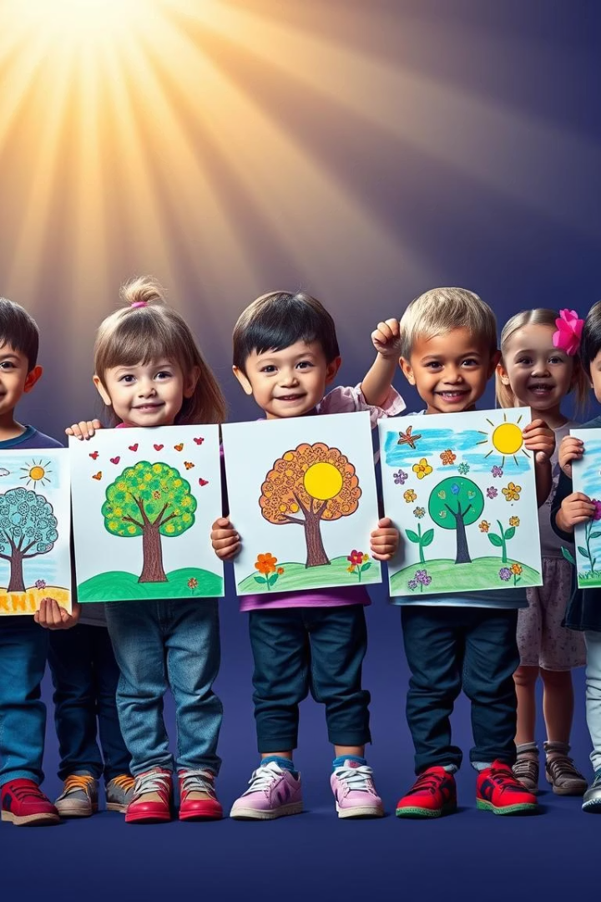

UỶ BAN NHÂN DÂN QUẬN LONG BIÊN
TRƯỜNG MN HOA HƯỚNG DƯƠNG
Lónh vöïc phaùt trieån thẩm mỹ
Ñeà taøi: Vẽ Tranh Bảo Vệ Môi Trường
Giaùo vieân : Vũ Thị Hải
Lứa tuổi: 5-6 tuổi

Slide 2
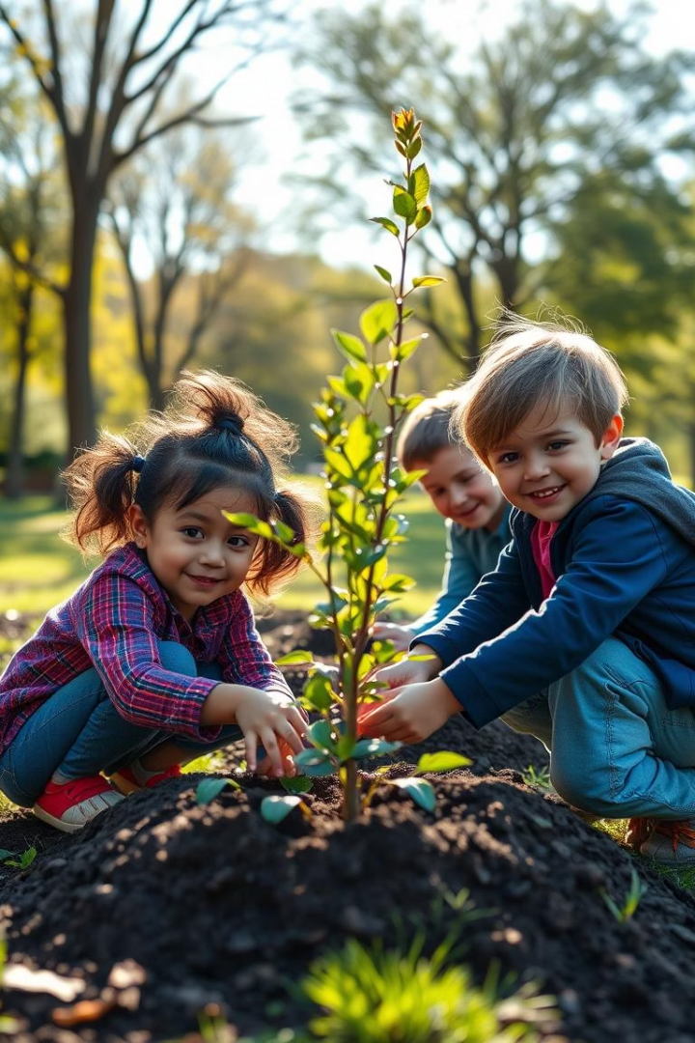



Môi Trường Quanh Bé
Các con có biết môi trường là gì không? Môi trường là mọi thứ xung quanh chúng ta. Đó là cây xanh, dòng sông, bầu trời và cả ngôi nhà của chúng mình nữa.
Cây Xanh
Nước Sạch
Cây xanh giúp không khí trong lành.
Nước sạch cho chúng ta uống và sinh hoạt.
Ánh Nắng
Ánh nắng giúp cây cối lớn lên.

Slide 3
Vì Sao Cần Bảo Vệ Môi Trường?
Nếu môi trường bị ô nhiễm thì sao? Chúng ta sẽ không có không khí sạch để thở. Các loài vật cũng sẽ không có nơi để sống.
Ô nhiễm không khí
Ô nhiễm nguồn nước
Gây bệnh cho con người.
Làm chết các loài sinh vật.

Slide 4
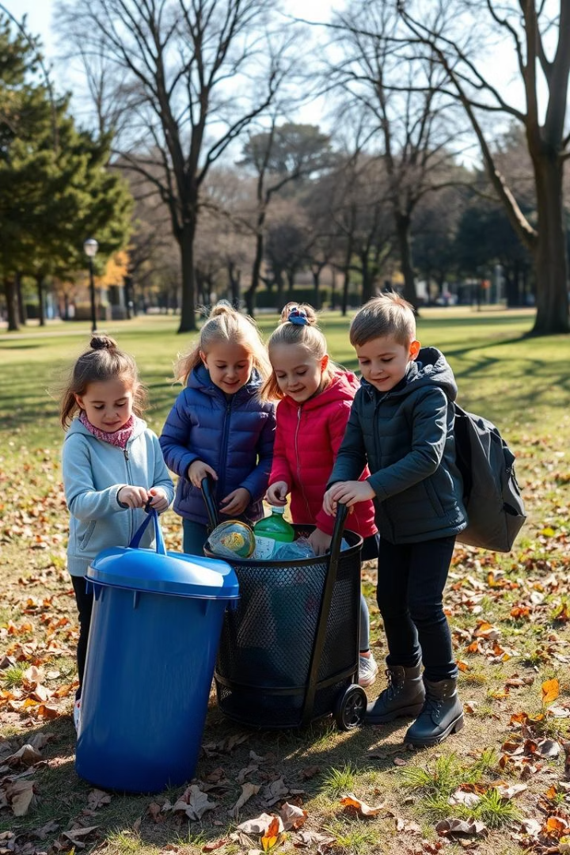
Hành Động Nhỏ, Ý Nghĩa Lớn
Các bạn nhỏ trong tranh đang làm gì? Các bạn đang nhặt rác, trồng cây. Những hành động này rất có ích cho môi trường.
Trồng cây xanh
Nhặt rác
Giúp không khí trong lành hơn.
Giữ gìn môi trường sạch đẹp.
Vứt rác đúng nơi
Không gây ô nhiễm môi trường.

Slide 5
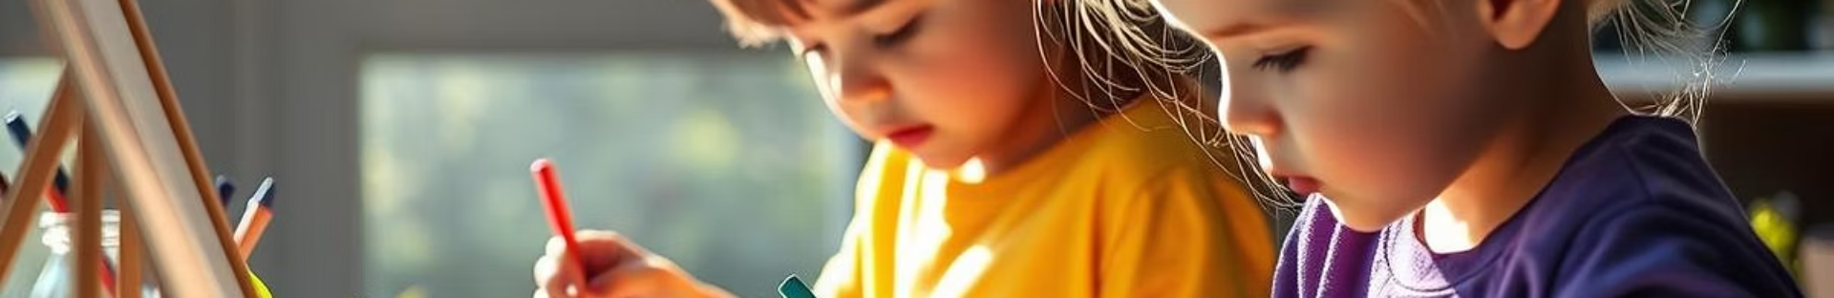



Cùng Nhau Vẽ Tranh!
Hôm nay, chúng ta sẽ cùng nhau vẽ tranh. Hãy vẽ những hành động mà các con muốn làm để bảo vệ môi trường nhé!
Vẽ người
Bạn nhỏ, cô chú công nhân, bố mẹ.
Vẽ cây xanh
Hoa lá, thùng rác, dụng cụ.
Vẽ cảnh
Công viên, sân trường, bãi biển.

Slide 6



Sáng Tạo Không Giới Hạn
Các con hãy tự do sáng tạo. Không cần vẽ giống hệt tranh mẫu. Hãy vẽ theo ý thích của mình.
Sắp xếp bố cục
2
Cân đối, rõ ràng.
Chọn màu sắc
1
Tươi sáng, hài hòa.
Thể hiện ý tưởng
3
Sáng tạo, độc đáo.

Slide 7



Chia Sẻ Niềm Vui
Mời các con giới thiệu bức tranh của mình. Hãy nói về ý tưởng và những hành động mà các con muốn thể hiện.
Ý nghĩa
1
Bảo vệ môi trường.
Màu sắc
2
Tươi sáng.
Sáng tạo
3
Độc đáo.

Slide 8


Bé Yêu Trái Đất
Mỗi bạn nhỏ đều có thể làm điều tốt cho trái đất. Bằng những hành động nhỏ mỗi ngày. Hãy cùng nhau bảo vệ môi trường. Vì một tương lai tươi sáng hơn.
1
Trồng cây
Góp phần xanh hóa.
2
Tiết kiệm nước
Bảo vệ nguồn nước.

